Slide 1
স্বাগতম

Slide 2
শিক্ষক পরিচিতি
তাপসী রাবেয়া,
সহকারী শিক্ষক,
১৪নং নাটুয়াপাড়া সরকারি প্রাথমিক বিদ্যালয়,
সদর,যশোর।

Slide 3
পাঠ পরিচিতি
শ্রেণি: দ্বিতীয়
বিষয়: বাংলা
পাঠ শিরোনাম: দুখুর ছেলেবেলা
পাঠ্যাংশ: গ্রামের............ পাখি হতাম। সময়: ৪০ মিনিট।

Slide 4
শিখনফল
শোনা
১.১.১: বাক্য ও বাক্যে ব্যবহৃত বাংলা যুক্তবর্ণের ধ্বনি শুনে মনে রাখতে পারবে।
১.৩.৩: প্রশ্ন শুনে বুঝতে পারবে।
২.২.১: গল্প শুনে বুঝতে পারবে।

Slide 5
বলা
১.১.১: শব্দে ব্যবহৃত বাংলা যুক্তবর্ণের ধ্বনি শুনে মনে রাখতে পারবে।
২.৪.১: নিজের ভাষায় গল্প বলতে পারবে।
২.৪.২: নিজের ভাষায় গল্প সম্পর্কে প্রশ্নের উত্তর দিতে পারবে।
পড়া
১.৪.১: পাঠ্যপুস্তকের শব্দ শুদ্ধ উচ্চারণে পড়তে পারবে।
১.৫.৩: কমা চিহ্ন চিনে বাক্য পড়তে পারবে।
২.৪.১: গল্প পড়তে পারবে।

Slide 6
এখন আমরা একটি ছড়াগানের ভিডিও দেখব।

Slide 7
১. ছোটবেলায় তুমি কেমন দেখতে ছিলে?
২. তোমার কি করতে ভাল লাগে?
৩. তোমার কি হতে ইচ্ছা করে?
৪. তোমার ডাকনাম কি?

Slide 8
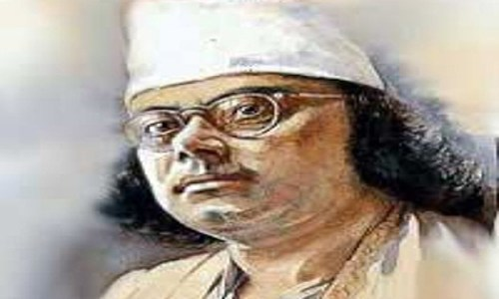
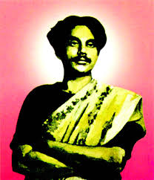
এবার আমরা কিছু ছবি দেখব
কাজী নজরুল ইসলাম

Slide 9
দুখুর ছেলেবেলা

Slide 10
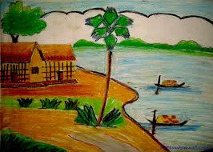
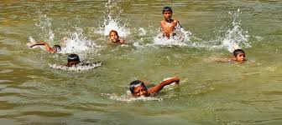
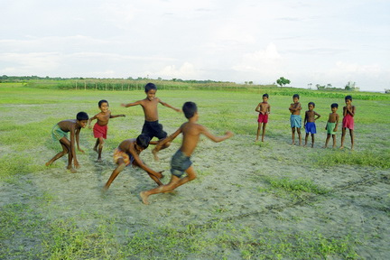
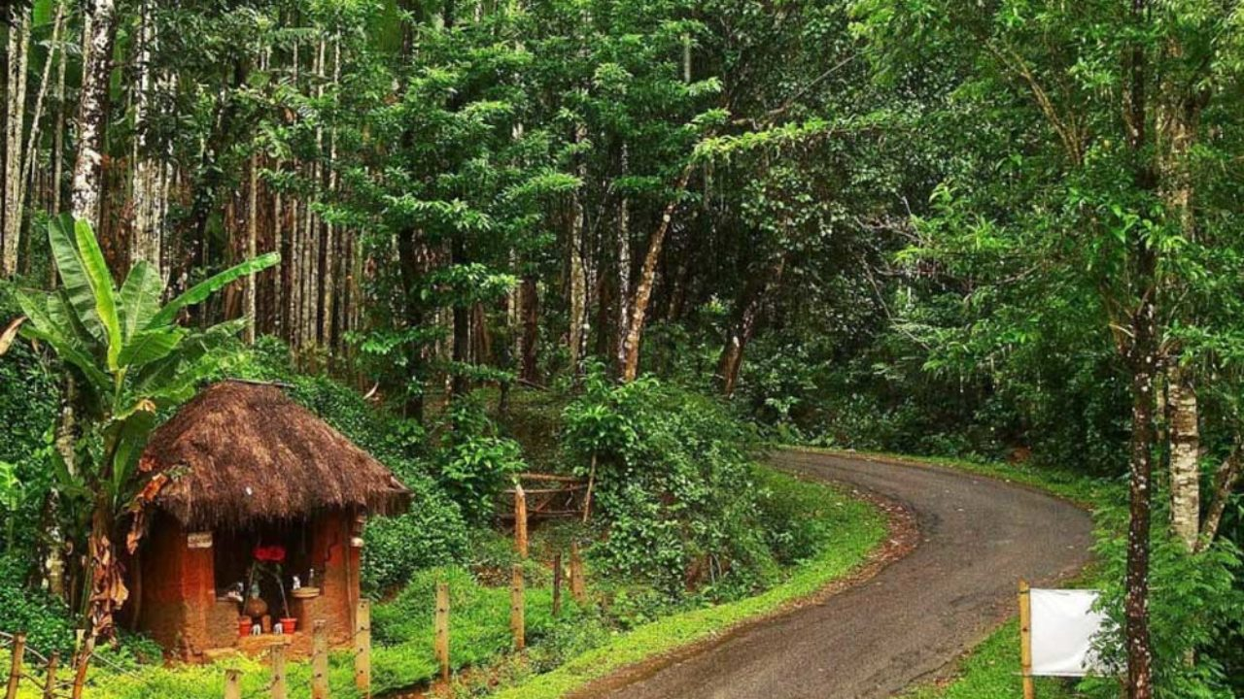

Slide 11
শিক্ষকের আদর্শ পাঠ
সমস্বরে পাঠ

Slide 12
নতুন শব্দের অর্থ ও বাক্য
ঝাঁকড়া
ঘন গোছা
দুখু মিয়ার মাথায় ছিল ঝাঁকড়া চুল।
বাদাড়
জঙ্গল
ছেলেটি বনে- বাদাড়ে ঘুরতে ভালবাসে।
টলটলে
পরিস্কার
টলটলে পানিতে গোসল করতে ভাল লাগে

Slide 13
যুক্তবর্ণ বিভাজন
গ্রাম
গ্র
গ
(র-ফলা)
অগ্র,গ্রহ

Slide 14
দলীয় কাজ
১. দুখু দেখতে কেমন ছিল?
২. সকালে কিসের ডাকে দুখুর ঘুম ভাঙ্গে?
লাল
১. দুখু পাড়ার ছেলেদের নিয়ে কি করত?
২. দুখু সারাদিন কি ভাবত?
সবুজ

Slide 15
মূল্যায়ন
নিচের প্রশ্নগুলোর উত্তর বলতে বলব।
১. দুখুর গ্রামের নাম কি?
২. দুখু দেখতে কেমন ছিল?
৩. সকালে কিসের ডাকে দুখুর ঘুম ভাঙ্গে?
৪. দুখু পাড়ার ছেলেদের নিয়ে কি করত?
৫. দুখু সারাদিন কি ভাবত?

Slide 16
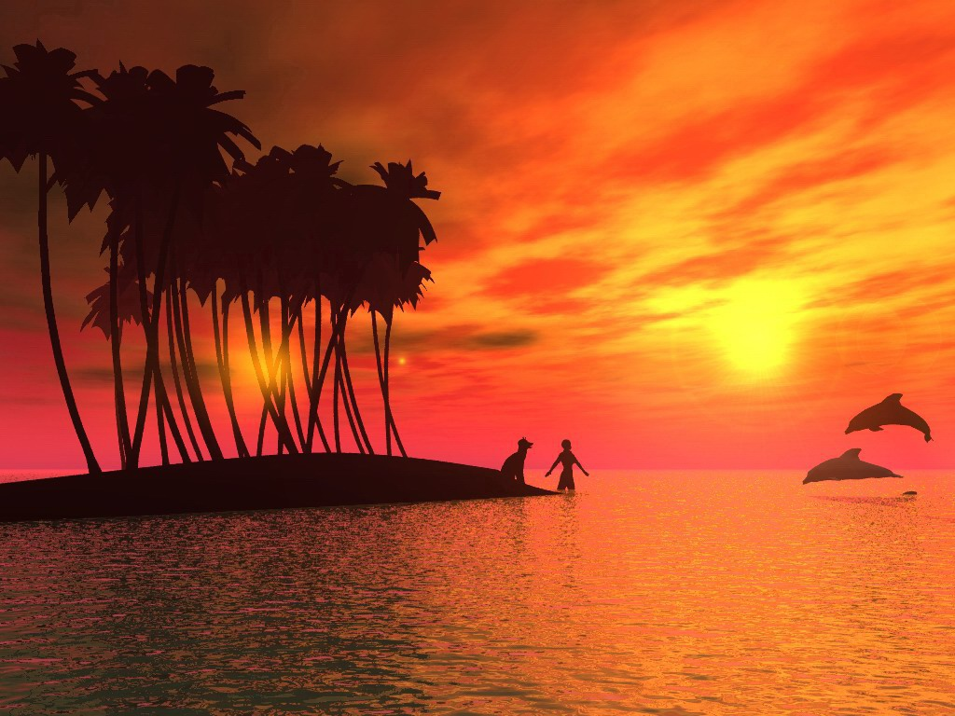
ধন্যবাদ

